Slide 1
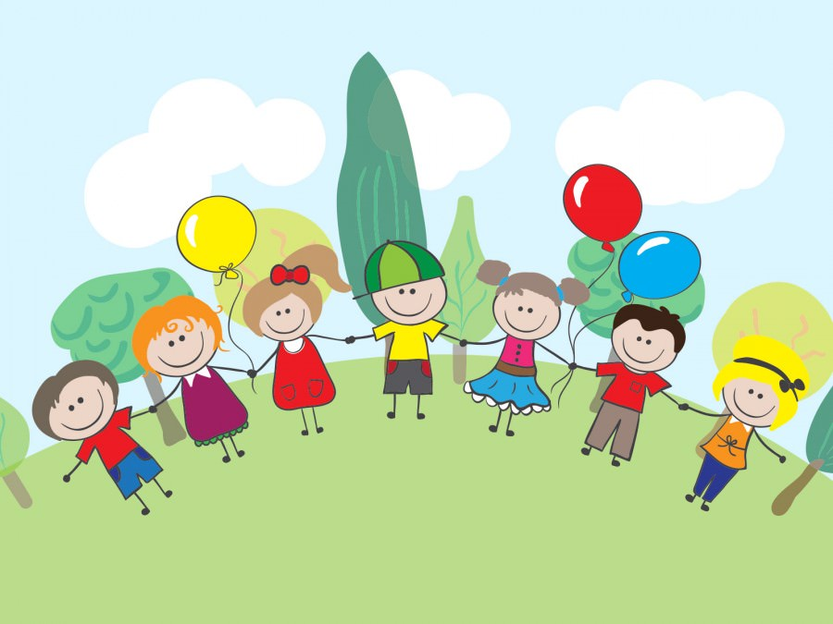
CHÀO MỪNG CÁC EM ĐẾN VỚI
MÔN: TN&XH – LỚP 2

Slide 2
KHỞI ĐỘNG

Slide 4
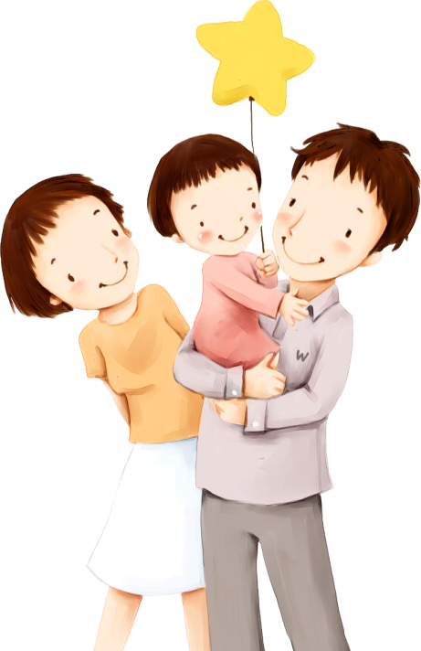
CHỦ ĐỀ 1
GIA ĐÌNH

Slide 5
Bài 1:
CÁC THẾ HỆ TRONG GIA ĐÌNH
(TIẾT 2)

Slide 6
KHÁM PHÁ

Slide 7
HOẠT ĐỘNG 3:
Tìm hiểu sự chia sẻ, quan tâm, chăm sóc, yêu thương nhau giữa các thế hệ trong gia đình.

Slide 8
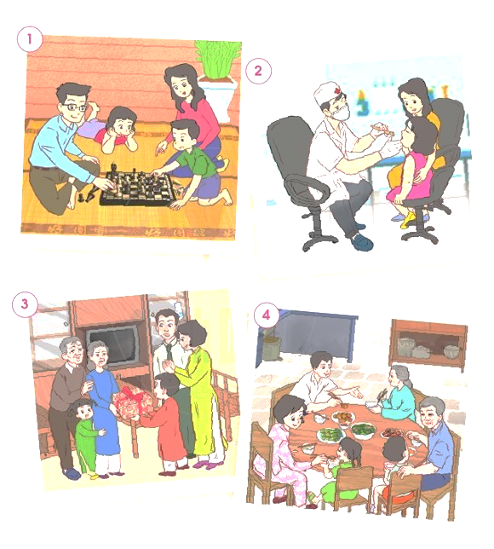
Hãy nói về sự chia sẻ, quan tâm, chăm sóc, yêu thương nhau giữa các thế hệ trong gia đình bạn Hà, bạn An.

Slide 9
Bố và anh Hà đang chơi cờ vua. Mẹ và Hà cổ vũ.
Mẹ đưa Hà đi khám bệnh.
Gia đình An quây quần vui vẻ bên mâm cơm.
Gia đình An tặng quà bà nhân ngày mừng thọ.

Slide 10
LIÊN HỆ

Slide 11
Vì sao mọi người trong gia đình cần chia sẻ, quan tâm, chăm sóc, yêu thương nhau?

Slide 12
Các thành viên trong gia đình quan tâm, chia sẻ yêu thương nhau thì mọi người sẽ đều vui vẻ, khỏe mạnh, tạo không khí gia đình ấm áp, hạnh phúc.

Slide 13
HOẠT ĐỘNG 4:
Thể hiện sự chia sẻ, quan tâm, chăm sóc, yêu thương nhau giữa các thành viên trong gia đình.

Slide 14
1. Hãy kể một số việc làm thể hiện sự chia sẻ, quan tâm, chăm sóc, yêu thương nhau giữa các thế hệ trong gia đình em.
2. Theo em, vì sao mọi người trong gia đình cần chia sẻ, quan tâm, chăm sóc, yêu thương nhau

Slide 15
LUYỆN TẬP

Slide 16
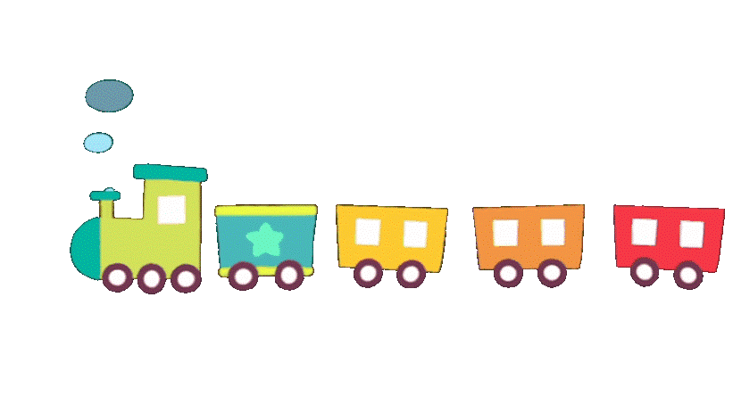
Bạn An và bạn Hà đang làm gì để thể hiện sự chia sẻ, quan tâm, chăm sóc, yêu thương với những thành viên thuộc các thế hệ trong gia đình?

Slide 17
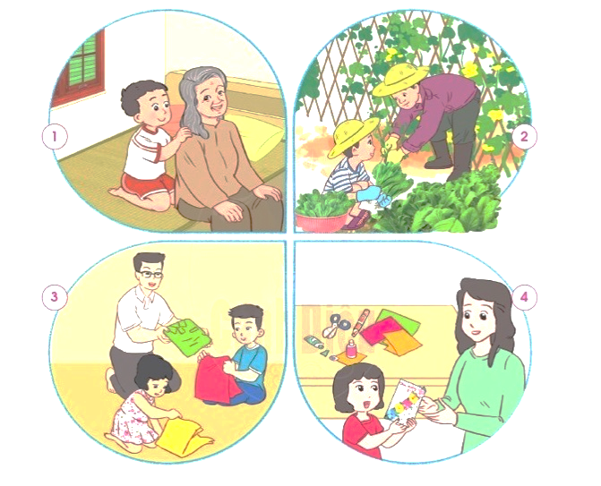
Bạn An đang bóp vai cho bà.
Bạn An giúp bố hái rau.
Bạn Hà cùng anh giúp bố gấp quần áo.
Bạn Hà làm thiệp tặng mẹ.

Slide 18
THỰC HÀNH

Slide 19
Hãy thể hiện sự chia sẻ, quan tâm, chăm sóc, yêu thương đối với các thành viên trong gia đình em.

Slide 20
CỦNG CỐ

Slide 21
Mỗi gia đình có một hoặc nhiều thế hệ cùng chung sống. Những người trong gia đình cần chia sẻ, quan tâm, chăm sóc, yêu thương nhau.

Slide 22
TIẾT HỌC KẾT THÚC

